Slide 1

Projet PIBien-être
Annual Conference of ESPON Contact Point for Luxembourg
10 novembre 2020
Senyo Fofo Amétépé

Slide 2
Sommaire
Le point de départ: Intégrer la dimension Pibien-être dans les décisions politiques
Le tableau de bord Pibien-être LU
Lessons learned et travail à faire

Slide 3
Point de départ
 | 1 | Impulsion du rapport Stiglitz-Sen-Fitoussi sur « la Mesure de la Performance Economique et le Progrès Social » en 2009 et de l’OCDE et d’EUROSTAT
 | 2 | - Avis du CES (Conseil Economique et Social) et du CSDD (Conseil supérieur pour un développement durable) - Accord de la coalition - Débat d’orientation à la Chambre

Slide 4
Rôle du STATEC
 | 1 | Responsable de la production et de la publication des indicateurs : Analyse critique et Révision des indicateurs Indicateur synthétique LIW Articles scientifiques, Rapports annuels et Publications (ex.Regards)
 | 2 | Collaboration avec les administrations publiques (Direction de la santé, Administration de la gestion de l’eau, Administration de l’environnement,…)

Slide 5
Domaines du PIBien-être
1 | Revenu et patrimoine
2 | Emploi
3 | Logement
4 | Santé
5 | Equilibre vie privée – vie familiale
6 | Education
7 | Liens sociaux
8 | Gouvernance et citoyenneté
9 | Environnement
10 | Sécurité physique
11 | Bien-être
11.
1.
PIBien-être
10.
2.
9.
3.
8.
4.
7.
5.
6.

Slide 6

Vision territoriale dans la stratégie de développement régional
« L’objectif principal d’une vision territoriale consiste à définir un concept de développement territorial opérationnel en vue d’une utilisation rationnelle du sol et d’un développement urbanistique concentrique et cohérent et à inciter les communes à développer des stratégies communes permettant d’accompagner les grandes transitions écologique, énergétique, numériques, climatique en vue d’assurer à l’ensemble de la population des conditions de vie optimales par une mise en valeur et un développement durable et résilient de leur territoire »
https://amenagement-territoire.public.lu/fr/strategies-territoriales/visionnordstad2035.html

Slide 7
Indicateurs en lien avec la vision territoriale de la qualité de vie
1 | Air: Qualité et satisfaction à l’égard de la qualité
2 | Eau: Qualité et satisfaction à l’égard de la qualité
3 | Bruit
4 | Taux de recyclage
5 | Energies renouvelables dans la consommation finale d’énergie
6 | Répartition entre les modes de transport (voiture/transport en commun)
7 | Occupation du sol (artificialisation)
8 | Agriculture biologique, nombre d’hectares
9 | Indice de GINI des inégalités de revenu
10 | Population dans l’incapacité de joindre les deux bouts
11 | Risque de pauvreté avant et après transferts sociaux
12 | Taux de chômage

Slide 8
Quelques indicateurs en lien avec le territoire

Slide 9
Quelques indicateurs en lien avec le territoire

Slide 10
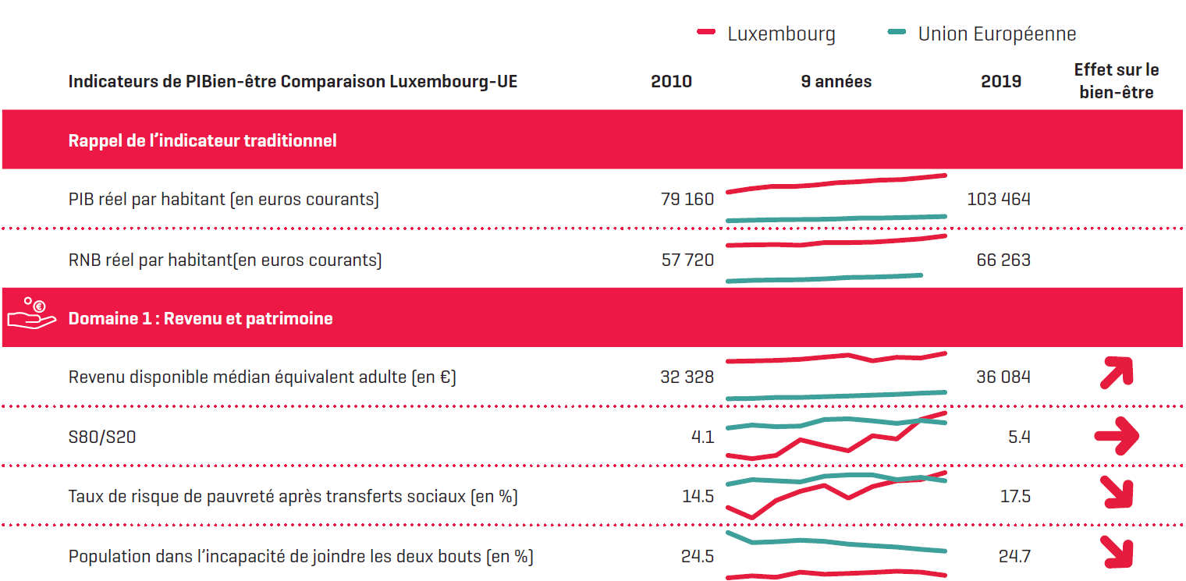
Indicateurs du tableau de bord CES-CSDD simplifié
(extrait rapport 2020)

Slide 11
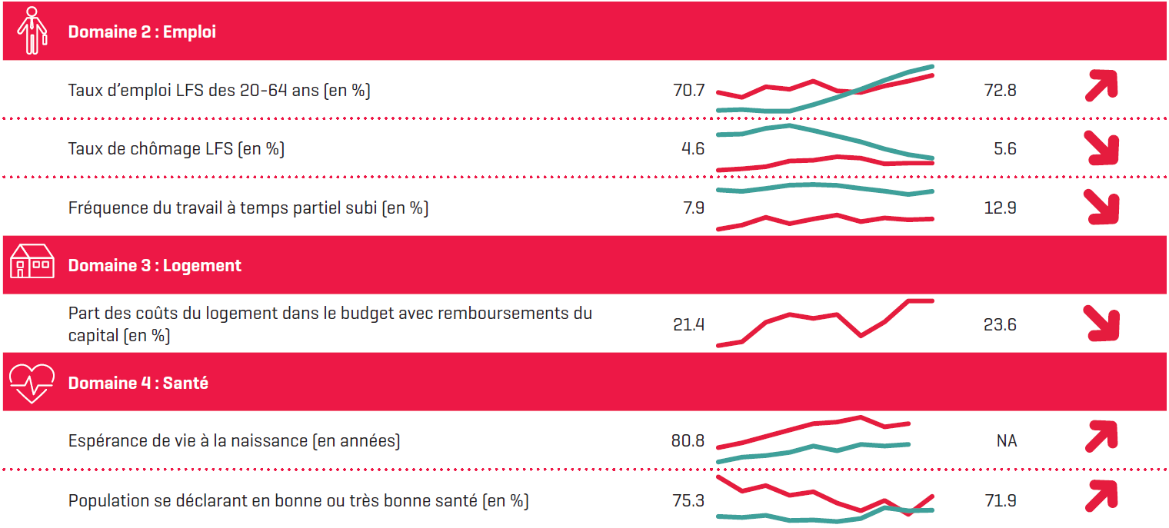
Indicateurs du tableau de bord CES-CSDD simplifié
(extrait rapport 2020)

Slide 12
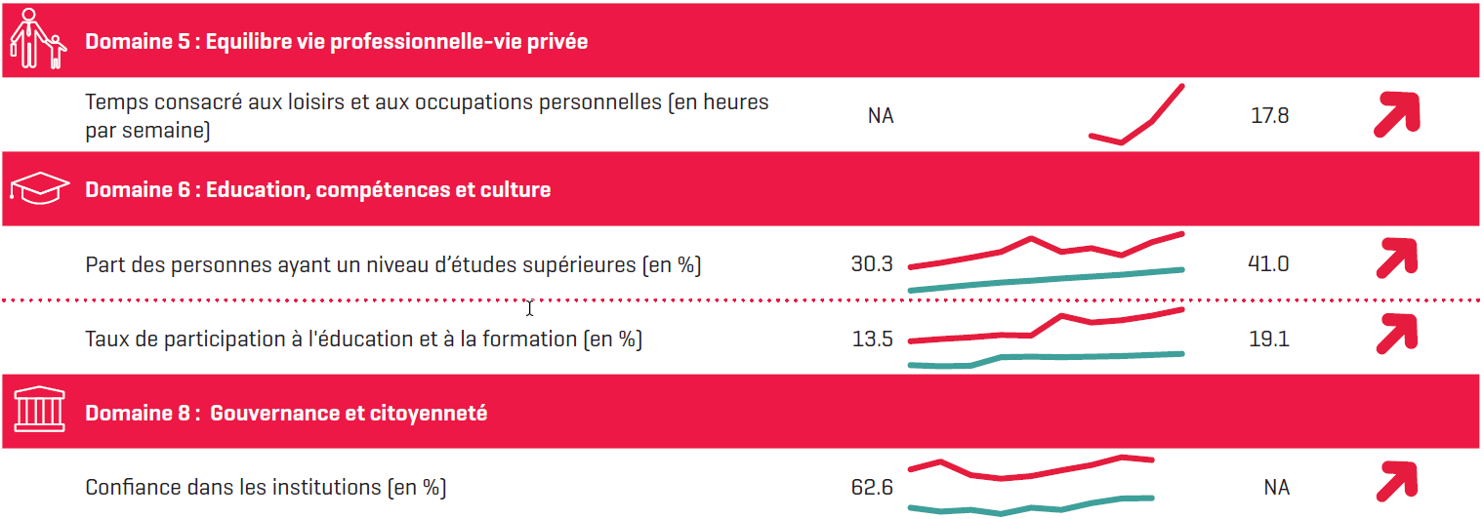
Indicateurs du tableau de bord CES-CSDD simplifié
(extrait rapport 2020)

Slide 13
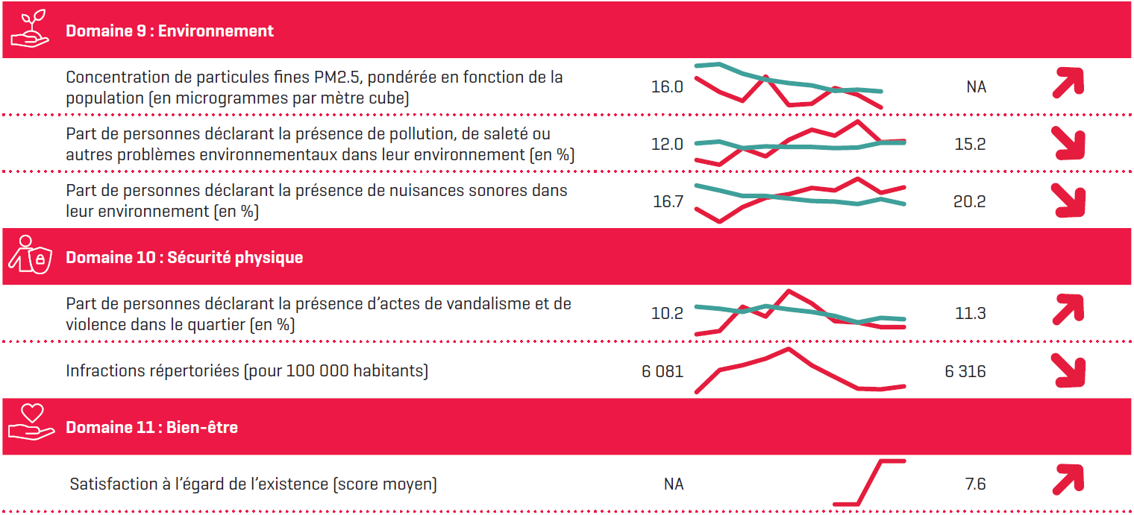
Indicateurs du tableau de bord CES-CSDD simplifié
(extrait rapport 2020)

Slide 14
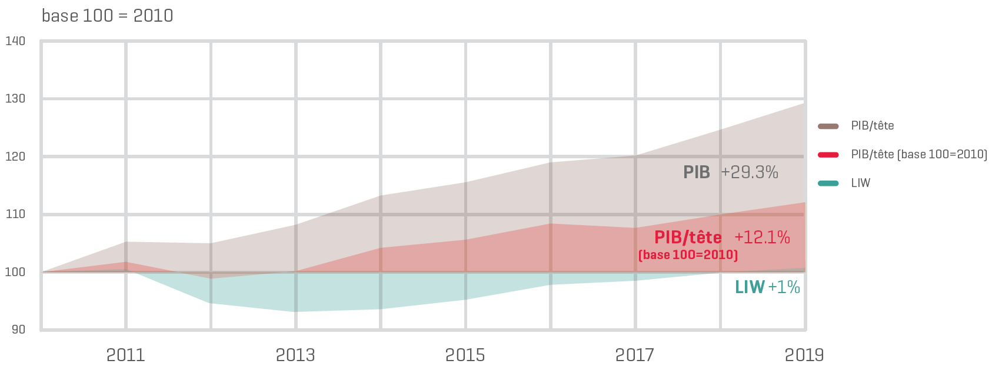
Croissance économique (PIB) et Bien-être (LIW)
(extrait rapport 2020)

Slide 15
Etapes futures des indicateurs de bien-être
Analyse des initiatives menées dans les pays de l’OCDE
Définition des objectifs de politique publique
1
2
3
4
Suivi des politiques à partir d’indicateurs
Evaluation des politiques

Slide 16

Etapes futures des indicateurs de bien-être
Analyse des initiatives menées dans les pays de l’OCDE :
  Analyse des Nouveaux Indicateurs de Richesse de la France ;
  Analyse du Benessere Equo e Sostenibile (BES) de l’Italie ;
  Analyse du Living standard framework (LSF) de la Nouvelle Zélande;

Slide 17

Etapes futures des indicateurs de bien-être
Définition des objectifs de politique publique
  Sélection et adoption d’objectifs (quantitatifs) de politique publique dans les domaines économique, social, environnemental (Gouvernement et Chambre des Députés) ;
  Les politiques publiques devraient refléter également les objectifs communautaires ; Green Deal, PNR/PSC, ODD…
  Sélection des grands indicateurs de
  « bien-être » correspondants.

Slide 18

Etapes futures des indicateurs de bien-être
Suivi des politiques à partir d’indicateurs :
  Les indicateurs doivent être disponibles annuellement
  et à jour ;
  Il faut pouvoir analyser leur désagrégation (par âge, niveau de revenu, catégorie professionnel etc.) ;
  Les indicateurs doivent être sensibles aux changements ;
  Il faut un consensus sur le choix des indicateurs à suivre avec implication des parties prenantes (critères de sélections, large processus de consultation et revue périodique) ;
  Le tableau de bord « PIBien-être » qui comprend 63 indicateurs est un bon point de départ.

Slide 19

Etapes futures des indicateurs de bien-être
Evaluation des politiques :
  Mettre en place une analyse coût/bénéfice des politiques en termes de bien-être ;
  Il ressort des expériences internationales qu’il est nécessaire de pratiquer une évaluation scientifique des effets des politiques au regard des coûts.

Slide 20
Quid des territoires?
Plusieurs défis:
Disposer des données fiables avec des granularités fines;
Données régulières;
Existence d’un indice socioéconomique au niveau des communes

Slide 21
Any Questions?
?

Slide 22
Thank you! / Merci !
Senyo Fofo Amétépé
fofosenyo.ametepe@statec.etata.lu

